Slide 1
Concetti fondamentali sull'oscilloscopio
Per studenti universitari di Ingegneria elettronica e Fisica
Notes:
Concetti fondamentali sull'oscilloscopio
Benvenuti alla presentazione dei concetti fondamentali sull'oscilloscopio per studenti universitari di Ingegneria elettronica e Fisica. Gli oscilloscopi sono strumenti essenziali per l'effettuazione di misurazioni relative a tensione e andamento temporale nei circuiti elettrici analogici e digitali odierni. Dopo la laurea in Ingegneria elettronica o Fisica e l'ingresso nell'industria elettronica, vi renderete probabilmente conto che l'oscilloscopio costituisce lo strumento di misurazione di maggiore utilizzo per testare, verificare e risolvere i bug dei vostri progetti. Anche durante i corsi di Ingegneria elettronica o Fisica presso questa università, l'oscilloscopio sarà lo strumento di misurazione di uso più frequente nelle varie esercitazioni sui circuiti, per il test e la verifica delle esercitazioni e dei progetti eseguiti. Al termine della presentazione sui concetti fondamentali sugli oscilloscopi e al termine delle esercitazioni pratiche disponibili nella Guida di laboratorio/esercitazioni sugli oscilloscopi, potrete comprendere meglio la struttura di un oscilloscopio e sarete in grado di usarlo in modo più efficace.

Slide 2
Agenda
Che cosa è un oscilloscopio?
Concetti di base sulle sonde (modello a bassa frequenza)
Effettuazione di misurazioni relative a tensione
e andamento temporale
Definizione della scala appropriata per le forme d'onda sullo schermo
Informazioni sulla creazione di trigger per l'oscilloscopio
Teoria del funzionamento dell'oscilloscopio e specifiche relative alle prestazioni
Ulteriori informazioni sulle sonde (modello dinamico/CA ed effetti del caricamento)
Utilizzo della Guida di laboratorio/esercitazioni su DSOXEDK
Risorse tecniche aggiuntive
Notes:
Agenda
Inizieremo la presentazione definendo che cosa è un oscilloscopio. Affronteremo quindi gli argomenti seguenti:
Concetti di base sulle sonde
Effettuazione di misurazioni
Definizione della scala per le forme d'onda
Informazioni sulla creazione di trigger
Teoria del funzionamento e specifiche
Creazione di modelli dinamici di sonde e caricamento delle sonde
Utilizzo della Guida di laboratorio
Risorse tecniche aggiuntive

Slide 3
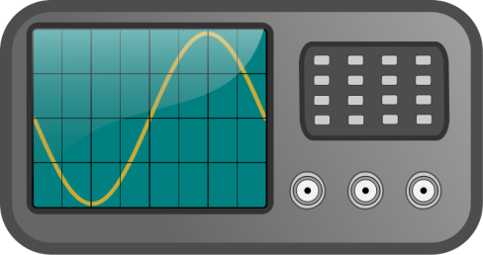
Che cosa è un oscilloscopio?
o·scil·lo·scopio
Gli oscilloscopi convertono segnali elettrici in ingresso in una traccia visibile su uno schermo, ovvero convertono l'elettricità in luce.
Gli oscilloscopi creano in modo dinamico grafici di segnali elettrici variabili nel tempo a due dimensioni, in genere tensione/tempo.
Gli oscilloscopi vengono utilizzati da ingegneri e tecnici per testare, verificare e risolvere problemi di progetti elettronici.
Gli oscilloscopi costituiranno lo strumento principale che verrà utilizzato nelle esercitazioni di Ingegneria elettronica o Fisica per testare gli esperimenti assegnati.
Notes:
Che cosa è un oscilloscopio?
Gli oscilloscopi sono strumenti elettronici che convertono segnali elettrici (principalmente tensione) in una traccia visibile su uno schermo/display. In altri termini, convertono l'elettricità in luce.
Questi strumenti creano in modo dinamico grafici di segnali elettrici variabili nel tempo a due dimensioni. Sull'asse “Y” (o verticale) del display dell'oscilloscopio viene tracciata la tensione, mentre il tempo viene tracciato sull'asse “X” ( o orizzontale). Il tracciato tensione/tempo risultante mostra una "immagine" del segnale in ingresso e viene in genere definito "forma d'onda". A seguito della variazione delle caratteristiche del segnale in ingresso, è possibile visualizzare aggiornamenti continui/dinamici della forma d'onda tracciata sul display dell'oscilloscopio.
Gli oscilloscopi costituiscono lo strumento principale utilizzato dagli ingegneri elettronici per testare e verificare i propri progetti elettronici. Tali strumenti costituiranno lo strumento principale che verrà utilizzato nelle esercitazioni di Ingegneria elettronica o Fisica per testare gli esperimenti assegnati.

Slide 4
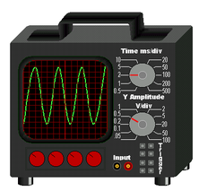
Terminologia
Oscilloscopio – Terminologia di uso più frequente
DSO – (Digital Storage Oscilloscope
Oscilloscopio digitale
Oscilloscopio a digitalizzazione
Oscilloscopio analogico – Oscilloscopio basato
su tecnologia meno recente, ma ancora in uso.
CRO – (Cathode Ray Oscilloscope) Oscilloscopio a raggi catodici. Benché la maggior parte degli oscilloscopi non utilizzi più tubi a raggi catodici per la visualizzazione di forme d'onda, tale definizione è ancora in uso in Australia e Nuova Zelanda.
Oscilloscopio
MSO – (Mixed Signal Oscilloscope) Oscilloscopio a segnali misti
(include canali dell'analizzatore logico di acquisizione)
Notes:
Terminologia
Esistono vari nomi specifici per i diversi tipi di oscilloscopio, ma tali tipi vengono in genere definiti semplicemente "oscilloscopi". In alcuni casi vengono definiti anche “DSO” (digital storage oscilloscope), ovvero Oscilloscopio a memoria digitale, “Oscilloscopio digitale” e "Oscilloscopio a digitalizzazione”. Le ultime tre definizioni fanno riferimento alla tecnologia digitale più recente utilizzata in tali strumenti per acquisire e memorizzare in forma digitale le forme d'onda.
Gli oscilloscopi basati su tecnologia meno recente vengono in genere definiti “Oscilloscopi analogici”. Si tratta del tipo di oscilloscopio probabilmente utilizzato dai vostri professori all'epoca dei loro corsi universitari.
In Australia o Nuova Zelanda l'oscilloscopio è in genere definito "CRO" (Cathode Ray Oscilloscope), ovvero Oscilloscopio a raggi catodici. Benché la maggior parte degli attuali oscilloscopi digitali più recenti utilizzi la tecnologia di visualizzazione su schermo piatto per visualizzare le forme d'onda invece della tecnologia meno recente basata su tubi a raggi catodici, la definizione "CRO" viene ancora utilizzata in Australia e Nuova Zelanda.
Questi strumenti vengono comunque in genere definiti semplicemente "Oscilloscopi". In alcuni casi viene utilizzato il termine “MSO” (mixed signal oscilloscope), ovvero Oscilloscopio a segnali misti. Si tratta, in breve, di un Oscilloscopio a memoria digitale con canali dell'analizzatore logico di acquisizione aggiuntivi.

Slide 5
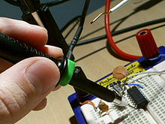
Concetti di base sulle sonde
Le sonde vengono utilizzate per trasferire il segnale dal dispositivo sottoposto a test agli ingressi BNC dell'oscilloscopio.
Sono disponibili molti tipi diversi di sonde, utilizzate per scopi diversi e specifici (applicazioni ad alta frequenza, applicazioni ad alta tensione, corrente, e così via).
Il tipo di sonda utilizzato più spesso è chiamato “Sonda passiva con attenuazione di tensione 10:1”.
Notes:
Concetti di base sulle sonde
Per la misurazione di segnali elettrici su un oscilloscopio, è necessario che il segnale desiderato venga testato nei connettori BNC di ingresso della sonda. Se si desidera misurare l'uscita di un generatore, in genere si collega l'uscita del generatore direttamente all'ingresso della sonda tramite un cavo BNC o SMA standard a 50-Ω. Se invece si desidera misurare le caratteristiche di un segnale in corrispondenza di un punto specifico del circuito/progetto, tale risultato viene in genere ottenuto mediante una "sonda" dell'oscilloscopio.
Sono disponibili molti tipi diversi di sonde, utilizzate per scopi diversi e specifici, ad esempio applicazioni ad alta frequenza, applicazioni ad alta tensione e misurazioni di corrente. Il tipo più diffuso di sonda di oscilloscopio utilizzato per testare una vasta gamma di segnali viene definito “sonda passiva con attenuazione di tensione 10 a 1”. Questo è il tipo di sonda che utilizzerete per la maggior parte degli esperimenti di laboratorio elettronico a voi assegnati.

Slide 6
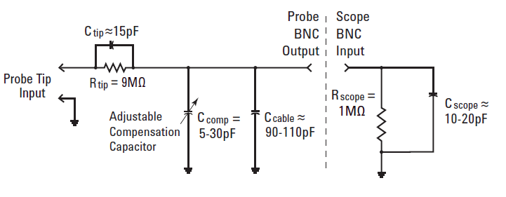
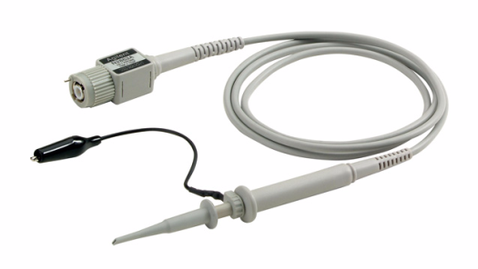
Sonda passiva con attenuazione di tensione 10:1
Modello di sonda passiva 10:1
Passiva: non include alcun elemento attivo, ad esempio transistor o amplificatori.
10 a 1: riduce l'ampiezza del segnale trasmesso all'ingresso BNC dell'oscilloscopio di un fattore pari a 10. Incrementa inoltre di 10 volte l'impedenza di ingresso.
Nota: tutte le misurazione devono essere effettuate
relativamente al punto di terra!
Notes:
Sonda passiva con attenuazione di tensione 10:1
Di seguito viene mostrato un modello elettrico di una sonda passiva con attenuazione di tensione 10:1 collegata all'ingresso di un oscilloscopio. Per “passiva” si intende che la sonda non include alcun circuito attivo, ad esempio transistor o amplificatori. In altri termini, la sonda è interamente costituita da elementi/componenti passivi, inclusi resistenza, capacitanza e induttanza.
“10:1”, pronunciato 10 a 1, significa che la sonda riduce l'ampiezza del segnale in ingresso di un fattore pari a 10, tramite una rete resistiva di attenuazione della tensione. Viene inoltre incrementata di un fattore pari a 10 l'impedenza in ingresso (valore Z della sonda + oscilloscopio) del sistema di misurazione dell'oscilloscopio.
Si noti infine che tutte le misurazioni eseguite mediante tale tipo di sonda devono essere effettuate relativamente al punto di terra. In altri termini, è necessario collegare il puntale di ingresso della sonda al punto di test e si deve collegare il puntale/la pinza di messa a terra della sonda alla messa a terra del circuito. Questo tipo di sonda non consente di misurare la tensione tra due componenti intermedi del circuito. Per questo tipo di misurazione differenziale è necessario disporre di una speciale sonda attiva differenziale.
Si noti inoltre che è consigliabile non tentare mai di completare un circuito usando una sonda di oscilloscopio.

Slide 7
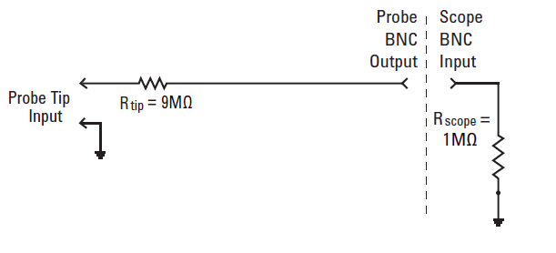
Modello a bassa frequenza/CC
Modello di sonda passiva 10:1
Modello a bassa frequenza/CC: si semplifica in un resistore da 9 MΩ in serie con la terminazione in ingresso da 1 MΩ dell'oscilloscopio.
Fattori di attenuazione della sonda:
  Alcuni oscilloscopi, ad esempio quelli appartenenti alla Serie 3000 X di Keysight, rilevano automaticamente le sonde 10:1 e regolano tutte le impostazioni verticali e le misurazioni di tensione relativamente al puntale della sonda.
  Alcuni oscilloscopi, ad esempio quelli appartenenti alla serie 2000 X di Keysight, necessitano dell'immissione manuale di un fattore di attenuazione di una sonda 10:1.
Modello dinamico/CA: illustrato più avanti e durante l'Esercitazione n.5.
Notes:
Modello a bassa frequenza/CC
Per applicazioni di misura a bassa frequenza o CC, è possibile semplificare in modo significativo il modello di sonda dell'oscilloscopio, rimuovendo tutti gli elementi capacitivi mostrati nel modello riportato nella diapositiva precedente. Rimane solo un resistore da 9 MΩ accanto al puntale della sonda in serie con la terminazione in ingresso standard da 1 MΩ dell'oscilloscopio. Applicando la Legge di Ohm, si può notare che il livello di tensione del segnale in corrispondenza del connettore BNC di ingresso dell'oscilloscopio sarà pari a 1/10° del livello di tensione in corrispondenza del puntale della sonda.
V_{oscilloscopio} = V_{puntale} x 1MΩ/(1MΩ + 9MΩ)
La maggior parte degli oscilloscopi odierni dispone di fattori di attenuazione delle sonde che compensano automaticamente le misurazioni di tensione, in modo che vengano riportate relativamente al puntale della sonda. Alcuni oscilloscopi, ad esempio quelli appartenenti alla serie 3000 X di Keysight, rilevano automaticamente che è stata collegata una sonda 10:1. Alcuni oscilloscopi di livello di base, ad esempio quelli appartenenti alla serie 2000 X di Keysight, necessitano dell'immissione manuale del fattore di attenuazione della sonda da parte dell'utente. Dopo che il fattore di attenuazione della sonda è stato rilevato automaticamente dall'oscilloscopio o immesso manualmente dall'utente, l'oscilloscopio fornisce letture compensate di tutte le misurazioni di tensione. Ad esempio, se si collega una sonda 10:1 a una fonte di alimentazione CC a 5 V, l'oscilloscopio "vede" automaticamente un segnale CC a 0,5 V in corrispondenza del connettore BNC di ingresso. Se si imposta il fattore di attenuazione della sonda 10:1, l'oscilloscopio riferirà di "vedere" un segnale CC a 5 V in corrispondenza del puntale della sonda.
Un modello CA/dinamico più preciso di una sonda passiva con attenuazione di tensione 10:1 verrà illustrato più avanti e verrà inoltre illustrato in modo più dettagliato nell'Esercitazione n.5.

Slide 8
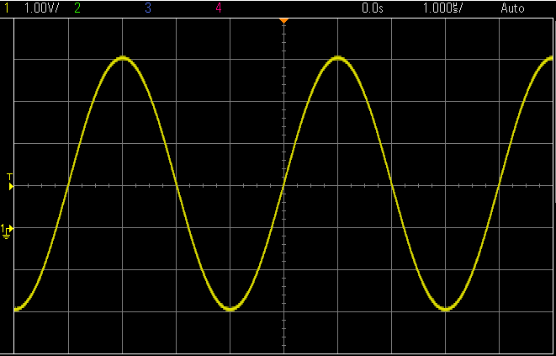
Informazioni sul display dell'oscilloscopio
Verticale = 1 V/div
Orizzontale = 1 µs/div
1 Div
1 Div
Volt
Tempo
Area di visualizzazione della forma d'onda con griglia (o divisioni).
Spaziatura verticale della griglia relativamente all'impostazione Volt/divisione.
Spaziatura orizzontale della griglia relativamente all'impostazione sec/divisione.
Notes:
Informazioni sul display dell'oscilloscopio
Dopo avere utilizzato una sonda per ottenere un segnale nell'oscilloscopio, è possibile impostare la scala verticale e orizzontale dell'oscilloscopio per iniziare a effettuare misurazioni. Come accennato in precedenza, l'oscilloscopio mostra le forme d'onda acquisite in formato X - Y. La tensione (ampiezza del segnale) viene tracciata sull'asse Y, mentre il tempo viene tracciato sull'asse X.
L'area di visualizzazione della forma d'onda è suddivisa in una griglia, le cui linee sono a volte definite "divisioni". Sull'asse verticale sono presenti 8 divisioni verticali. Ogni divisione verticale, o spaziatura tra linee orizzontali della griglia, equivale all'impostazione Volt/divisione dell'oscilloscopio, visualizzata nell'angolo superiore sinistro del display. Poiché in questo esempio la scala verticale è impostata su 1 V/div, la tensione delta tra ogni linea orizzontale della griglia è pari a 1 Volt. L'ampiezza massima da picco a picco che l'oscilloscopio è in grado di misurare con questa impostazione (1 V/div) sarà pari a 8 Vpp (8 divisioni x 1 V/div).
Sull'asse orizzontale sono disponibili 10 divisioni orizzontali. Ogni divisione orizzontale, o spaziatura tra ogni linea verticale della griglia, equivale all'impostazione sec/divisione dell'oscilloscopio. Tale impostazione viene visualizzata vicino all'angolo superiore destro del display dell'oscilloscopio. Poiché in questo esempio la scala orizzontale è impostata su 1 µs/div, il tempo delta tra ogni linea verticale della griglia è pari a 1 µsec. Il tempo massimo misurabile nella schermata dell'oscilloscopio è pari a 10 µsec (10 divisioni x 1 µsec/div).

Slide 9
Misurazioni in base a valutazione visiva
Misurazioni in base a valutazione visiva
Verticale = 1 V/div
Orizzontale = 1 µs/div
V max
V p-p
Indicazione del livello di
terra (0,0 V)
Period
Periodo (T) = 4 divisioni x 1 µs/div = 4 µs, Freq = 1/T = 250 kHz.
V p-p = 6 divisioni x 1 V/div = 6 V p-p
V max = +4 divisioni x 1 V/div = +4 V, V min = ?
Notes:
Misurazioni in base a valutazione visiva
È possibile effettuare le misurazioni di tensione e tempo sulle forme d'onda tracciate in molti modi, ma il metodo più comune si basa sulla valutazione visiva. Gli ingegneri che hanno familiarità con i propri oscilloscopi sono in grado di valutare rapidamente l'ampiezza e gli intervalli dei segnali. In questo esempio, poiché il periodo del segnale di ingresso si ripete ogni 4 divisioni e poiché la scala orizzontale è impostata su 1 µs/div, è possibile determinare rapidamente che il periodo (T) di questo segnale è pari a circa 4 µs (4 divisioni x 1 µs/div) e quindi che la frequenza è pari a 250 kHz (Freq = 1/T).
Per determinare l'ampiezza da picco a picco di questo segnale, possiamo vedere che questa forma d'onda si espande verticalmente di circa 6 divisioni a 1 V/div, perciò l'ampiezza da picco a picco sarà pari a circa 6 Vpp (6 divisioni x 1 V/div).
Per misurare il picco assoluto della tensione del segnale, è innanzitutto necessario individuare l'indicatore/icona del livello di terra sul lato sinistro del reticolo. Questo punto definisce il livello 0 V. Possiamo quindi vedere che il picco positivo dell'ampiezza (Vmax) di questo segnale si trova circa 4 divisioni sopra l'indicatore del livello di terra. Il picco positivo di tensione di questo segnale è pertanto pari a circa +4 V sopra il livello di terra (+4 divisioni x 1 V/div).
Possiamo ora determinare il picco negativo dell'ampiezza (Vmin) di questo segnale.

Slide 10
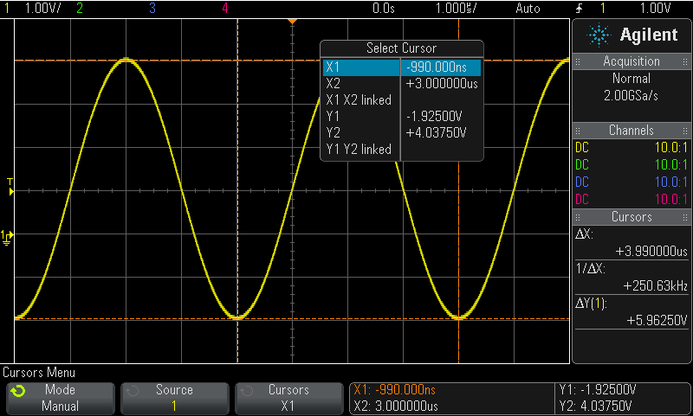
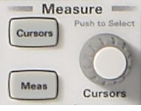
Misurazioni mediante i cursori
Cursore Y2
Cursore X1
Controlli dei cursori
Cursore X2
Lettura di Δ
Cursore Y1
Lettura di V e T assoluti
Posizionare manualmente i cursori X e Y in corrispondenza dei punti di misurazione desiderati.
L'oscilloscopio esegue automaticamente la moltiplicazione per i fattori di scala verticali e orizzontali, in modo da fornire misurazioni assolute e delta.
Notes:
Misurazioni mediante i cursori
Un metodo più preciso e accurato per effettuare misurazioni di tensione e tempo consiste nell'utilizzare i cursori X e Y dell'oscilloscopio. Quando i cursori sono attivati, è possibile vedere cursori/marcatori orizzontali e verticali che visualizzano automaticamente la tensione e il tempo della posizione dei cursori. Il valore assoluto di tensione e tempo di ogni cursore viene visualizzato nella parte inferiore dello schermo. Il valore delta della tensione e il valore delta dell'intervallo di tempo tra i cursori vengono visualizzati sul lato destro dello schermo. Per misurare la tensione da picco a picco di questa forma d'onda, posizionare semplicemente i cursori Y1 e Y2 in corrispondenza rispettivamente della parte superiore e della parte inferiore della forma d'onda. Per misurare il tempo e la frequenza di questa forma d'onda, posizionare i cursori X1 e X2 in corrispondenza di due posizioni consecutive sulla forma d'onda, nel punto in cui la forma d'onda attraversa un livello specifico di tensione/soglia.

Slide 11
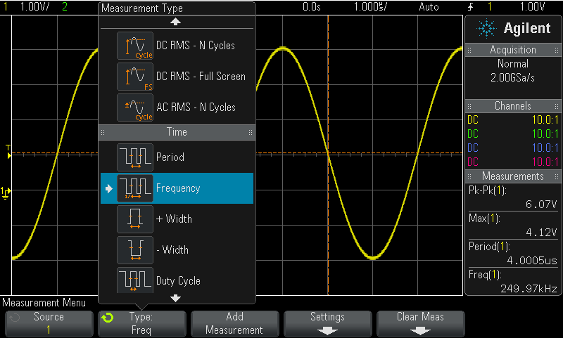
Misurazioni tramite le misurazioni parametriche automatiche dell'oscilloscopio
Lettura
Selezionare fino a un massimo di 4 misurazioni parametriche automatiche con lettura aggiornata in modo continuativo.
Notes:
Misurazioni tramite le misurazioni parametriche automatiche dell'oscilloscopio
Oltre a utilizzare i cursori posizionati dall'utente dell'oscilloscopio per effettuare misurazioni, è possibile utilizzare le misurazioni parametriche automatiche dell'oscilloscopio per ottenere misurazioni ancora più veloci. La maggior parte degli oscilloscopi a memoria digitale più avanzati odierni è in grado di misurare automaticamente parametri di tensione e di tempo quali Vpp, Vmax, Vmin, Period (Periodo), Frequency (Frequenza), Rise Time (Tempo di salita), Fall Time (Tempo di discesa) e così via.

Slide 12
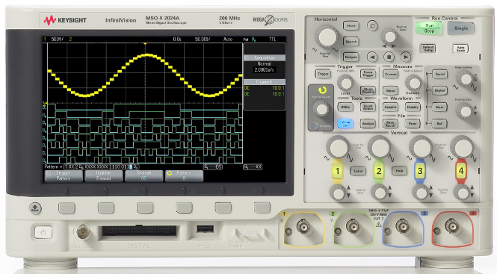
Controlli di impostazione principali dell'oscilloscopio
Oscilloscopio Keysight InfiniiVision serie 2000 e 3000 X
Scala orizzontale (s/div)
Livello di trigger
Posizione orizzontale
Scala verticale (V/div)
Posizione
verticale
Connettori BNC di ingresso
Notes:
Controlli di impostazione principali dell'oscilloscopio
Prima di effettuare qualsiasi misurazione con l'oscilloscopio, è innanzitutto necessario impostare i controlli di scala verticali e orizzontali dell'oscilloscopio, in modo da consentire la definizione corretta della scala della forma d'onda sul display dell'oscilloscopio. I controlli principali includono i controlli di scala verticali, i controlli di scala orizzontali e la manopola di controllo del livello di trigger.
I controlli di scala verticali per ogni canale di ingresso dell'oscilloscopio si trovano accanto alla parte inferiore del pannello frontale dell'oscilloscopio sul lato destro, immediatamente sopra i connettori BNC di ingresso. La manopola più grande controlla l'impostazione verticale Volt/divisione, mentre la manopola più piccola controlla la posizione verticale (o offset).
I controlli di scala orizzontali per l'oscilloscopio si trovano vicino alla parte superiore del pannello frontale dell'oscilloscopio. La manopola più grande controlla l'impostazione verticale secondi/divisione, mentre la manopola più piccola controlla la posizione orizzontale (o ritardo).
La manopola di controllo del livello di trigger si trova sotto i controlli di scala orizzontali. I trigger dell'oscilloscopio verranno definiti in modo dettagliato più avanti.

Slide 13
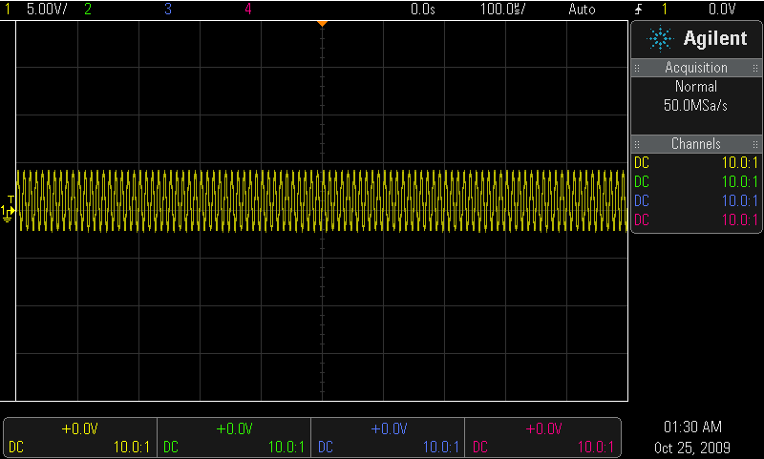
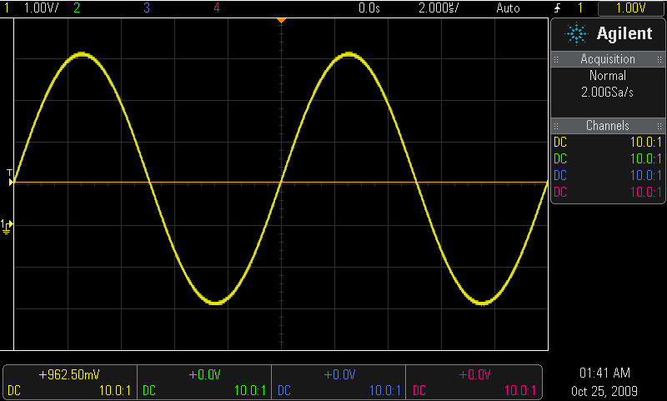
Definizione della scala appropriata per la forma d'onda
- Troppi cicli visualizzati.
- Scala dell'ampiezza troppo bassa.
Livello di trigger
Condizione di impostazione iniziale (esempio)
Condizione di impostazione ottimale
Regolare la manopola V/div fino a riempire verticalmente la maggior parte della schermata con la forma d'onda.
Regolare la manopola verticale Posizion (Posizione) fino a centrare verticalmente la forma d'onda.
Regolare la manopola s/div fino a visualizzare orizzontalmente solo alcuni cicli.
Regolare la manopola Trigger Level (Livello di trigger) fino a ottenere il livello impostato vicino alla metà verticale della forma d'onda.
L'impostazione della scala della forma d'onda è un processo iterativo di regolazione del pannello di controllo fino a ottenere la visualizzazione sullo schermo della “immagine” desiderata.
Notes:
Definizione della scala appropriata per la forma d'onda
L'impostazione della scala della forma d'onda di un oscilloscopio è in genere un processo iterativo. Si supponga ad esempio che in base all'impostazione iniziale della scala si possa vedere che la scala della forma d'onda è impostata su un'ampiezza relativamente bassa e con un numero di cicli troppo elevato sullo schermo, come mostrato nell'immagine a sinistra. In questo caso, possiamo vedere che l'ampiezza della forma d'onda tracciata ha altezza pari solo a circa 1 divisione. Occorre girare la manopola Volt/division (Volt/divisione) per incrementare la scala della forma d'onda. Se la manopola viene girata nella direzione errata, la scala verticale della forma d'onda si ridurrà. In tale caso, è sufficiente girarla nell'altra direzione fino a impostare la scala per la forma d'onda in modo tale che l'altezza della forma d'onda copra più della metà dello schermo. Si noti che se si preme la manopola V/div, sarà possibile regolare l'impostazione V/div con una granularità di regolazione più dettagliata, in modo da riempire la maggior parte dello schermo con la forma d'onda, per ottenere misurazioni più accurate e precise.
Se il segnale di ingresso ha offset CC (ovvero la forma d'onda è spostata verso l'alto o verso il basso rispetto al centro dello schermo), potrebbe essere necessario girare anche la manopola di posizione verticale per centrare la forma d'onda sullo schermo.
Per un'impostazione appropriata della scala orizzontale, girare la manopola sec/division (sec/divisione), a volte definita controllo base tempo, fino a visualizzare alcuni cicli della forma d'onda sullo schermo. Se però si desidera visualizzare solo un fronte veloce su un segnale digitale, configurare l'impostazione sec/divisione su un valore basso, in modo da visualizzare solo il fronte di salita o di discesa veloce con un grado elevato di risoluzione orizzontale.
Potrebbe essere infine necessario regolare il livello di trigger per ottenere una visualizzazione stabile. Quando si gira la manopola del livello di trigger, un indicatore di livello di trigger orizzontale (analogo a un cursore di tensione) viene visualizzao per mostrare il livello di trigger effettivo. L'impostazione di livello di trigger appropriata è in genere intorno al 50% dell'ampiezza verticale del segnale. Per impostare velocemente il livello di trigger su 50% su un segnale di ingresso ripetitivo, è semplicemente possibile premere la manopola del livello di trigger. I trigger verranno definiti in modo dettagliato più avanti.
Si noti che dopo avere regolato i controlli verticali, orizzontali e del livello di trigger, potrebbe essere necessario regolare di nuovo alcune di tali impostazioni fino a ottenere la visualizzazione dell'immagine desiderata.
Si noti che per impostare in modo facile e veloce la scala dell'oscilloscopio su semplici segnali di ingresso ripetitivi, è anche possibile usare la funzionalità Autoscale (Scala autom.) dell'oscilloscopio. La funzionalità Autoscale (Scala autom.) tuttavia non funziona sempre correttamente su segnali più complessi. Se si utilizza questa funzionalità dell'oscilloscopio, è inoltre possibile che non si impari mai come usare in modo efficace un'oscilloscopio nel caso in cui siano necessarie regolazioni manuali. Il vostro professore può inoltre disattivare la funzionalità Autoscale (Scala autom.) scaricando un comando nell'oscilloscopio.
Nota al professore: per disattivare la funzionalità Autoscale (Scala autom.), scaricare il comando “:AUToscale DISable” tramite una connessione USB o LAN. Dopo il download di questo comando nell'oscilloscopio, la funzionalità Autoscale (Scala autom.) risulterà disattivata in modo permanente, fino allo scaricamento del comando “enable” (:AUToscale ENABle).

Slide 14
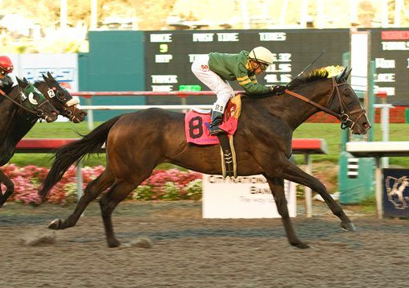
Informazioni sui trigger dell'oscilloscopio
I trigger sono spesso la funzionalità di più difficile comprensione di un oscilloscopio, ma sono una delle funzionalità più importanti da comprendere.
I “trigger” dell'oscilloscopio sono analoghi allo “scatto sincronizzato di fotografie”.
Una “fotografia” di una forma d'onda è costituita da molti campioni digitalizzati consecutivi.
Lo “scatto delle fotografie” deve essere sincronizzato su un punto univoco sulla forma d'onda che si ripete.
La maggior parte dei trigger dell'oscilloscopio è basata sulla sincronizzazione delle acquisizioni (scatto delle fotografie) su un fronte di salita o di discesa di un segnale a un livello specifico di tensione.
Una corsa di cavalli al fotofinish è analoga ai trigger dell'oscilloscopio
Notes:
Informazioni sui trigger dell'oscilloscopio
I trigger sono spesso la funzionalità di più difficile comprensione di un oscilloscopio, ma sono una delle funzionalità più importanti da comprendere, in particolare se è necessario monitorare segnali molto complessi. I trigger dell'oscilloscopio sono analoghi allo “scatto sincronizzato di fotografie”. Una “fotografia” di una forma d'onda è in realtà costituita da molti campioni digitalizzati consecutivi.
Quando si monitora un segnale di ingresso ripetitivo, operazione tipica, l'oscilloscopio esegue acquisizioni ripetitive (o scatti ripetitivi di fotografie) per mostrare un'immagine "in diretta" del segnale di ingresso. Lo scatto ripetitivo di fotografie da parte dell'oscilloscopio deve essere sincronizzato in base a un punto univoco sul segnale di ingresso, in modo da mostrare una forma d'onda stabile sul display dell'oscilloscopio.
Benché alcuni oscilloscopi dispongano di svariate modalità di trigger avanzate tra cui scegliere, il tipo di trigger più comune consiste nell'attivare l'oscilloscopio quando il segnale di ingresso supera una determinata soglia di tensione in direzione positiva o negativa. Questo comportamento è definito “edge trigger”. In altri termini, l'oscilloscopio si attiva (scatta fotografie) quando i segnale di ingresso passa da un livello di tensione inferiore a un livello di tensione superiore (edge trigger di salita) oppure quando il segnale di ingresso passa da un livello di tensione superiore a un livello di tensione inferiore (edge trigger di discesa).
Una corsa di cavalli al fotofinish è analoga ai trigger dell'oscilloscopio. Per registrare in modo preciso la fine della corsa, è necessario che l'obiettivo della fotocamera sia sincronizzato sul momento in cui il naso del cavallo in testa attraversa il traguardo nella direzione prevista.

Slide 15
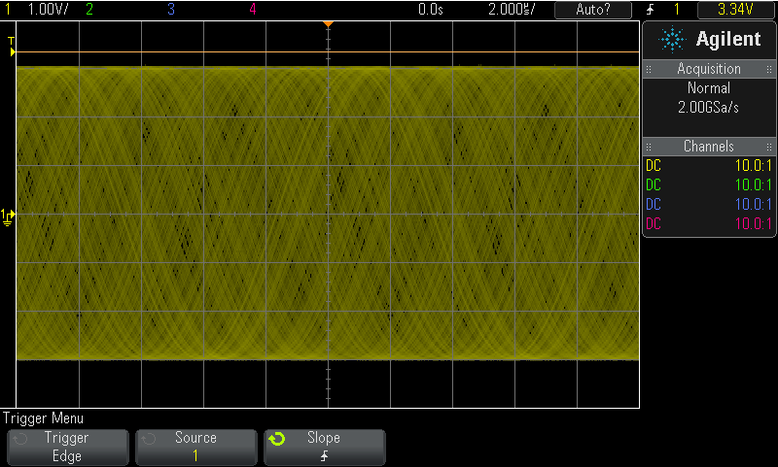
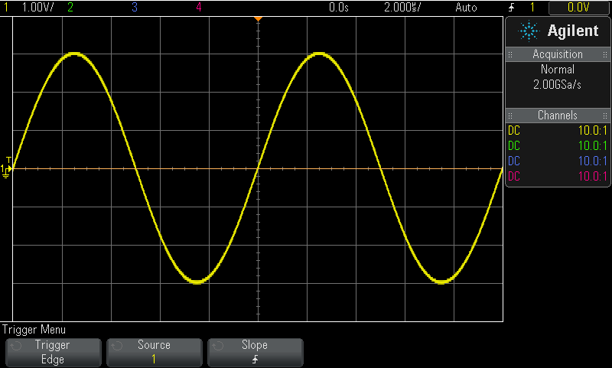
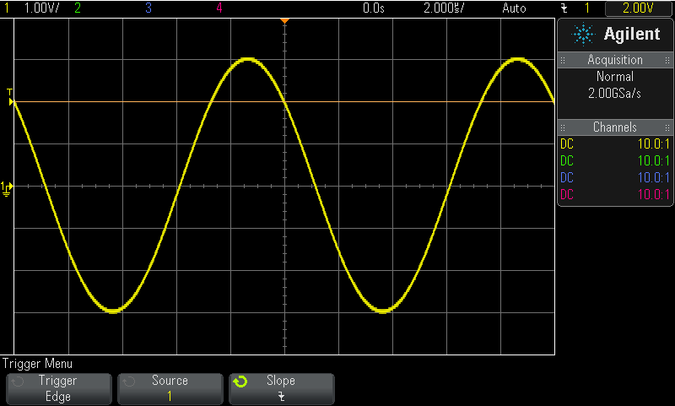
Esempi di trigger
Livello di trigger impostato sopra la forma d'onda
Punto di trigger
Punto di trigger
Senza trigger
(scatto di fotografie non sincronizzato)
Trigger = Fronte di salita @ 0,0 V
Tempo negativo
Tempo positivo
Trigger = Fronte di discesa @ +2,0 V
Posizione di default del trigger (tempo zero) su Oscilloscopi a memoria digitale = centro dello schermo (orizzontalmente)
Unica posizione di trigger su oscilloscopi analogici meno recenti = lato sinistro dello schermo
Notes:
Esempi di trigger
In questa diapositiva vengono mostrati tre esempi di trigger dell'oscilloscopio. Nell'immagine a sinistra, il livello di trigger dell'oscilloscopio è impostato sopra la forma d'onda. In questo caso il segnale di ingresso non supera mai il livello di soglia del trigger in alcuna direzione. Se si utilizza la modalità trigger di default “Auto”, l'oscilloscopio acquisisce immagini asincrone del segnale di ingresso e possiamo osservare quella che appare come una forma d'onda instabile. Questo è in effetti un esempio di assenza di trigger.
Quando si utilizza la modalità di trigger “Auto”, l'oscilloscopio genera trigger asincroni “automatici” se un reale evento trigger non si verifica dopo un periodo di timeout specificato. Benché la forma d'onda non sia sincronizzata e appaia instabile, siamo almeno in grado di verificare la scala verticale della forma d'onda. Se avessimo usato la modalità di trigger “Normal” (Normale) con livello di trigger impostato sopra la forma d'onda, l'oscilloscopio non avrebbe acquisito immagini e non saremmo in grado di osservare alcuna forma d'onda, stabile o instabile.
Nell'immagine al centro l'oscilloscopio è stato impostato per l'attivazione in corrispondenza di fronti di salita del segnale di ingresso, con livello di trigger impostato sul livello approssimativo 50%. In questo caso possiamo vedere un fronte di salita del segnale di ingresso esattamente al centro dello schermo. Si tratta della posizione di default del trigger dell'oscilloscopio.
Nell'immagine a destra l'oscilloscopio è stato impostato per l'attivazione in corrispondenza di fronti di discesa del segnale di ingresso, con livello di trigger impostato su un livello superiore (+2,0 V), più vicino al picco positivo della forma d'onda. Possiamo ora vedere un fronte di discesa del segnale di ingresso esattamente al centro dello schermo. Questo è il punto di trigger.
Benché la posizione di default del trigger su tutti gli oscilloscopi digitali sia al centro dello schermo (orizzontalmente), è possibile riposizionare la posizione del trigger a sinistra o a destra, regolando la manopola del ritardo orizzontale, a volte definita manopola della posizione orizzontale. Gli oscilloscopi analogici di tecnologia meno recente sono solo in grado di posizionare il trigger in corrispondenza del lato sinistro dello schermo. Ciò significa che gli oscilloscopi analogici sono solo in grado di mostrare porzioni delle forme d'onda che si verificano dopo l'evento trigger, a volte definite "dati di tempo positivo“”. Gli oscilloscopi a memoria digitale sono invece in grado di mostrare porzioni delle forme d'onda precedenti (tempo negativo o dati pre-trigger) o successive (dati di tempo positivo) all'evento trigger. L'osservazione dei dati pre-trigger può risultare utile per l'analisi dei dati della forma d'onda che potrebbero aver causato una specifica condizione di errore del trigger.

Slide 16
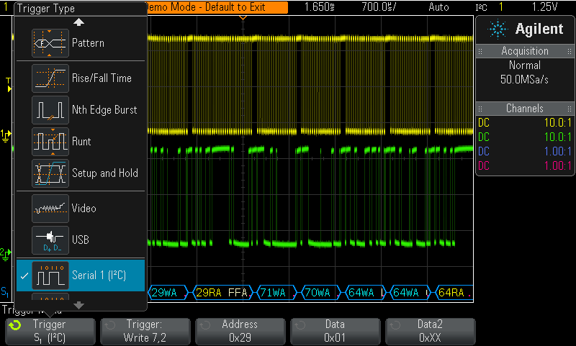
Trigger avanzati dell'oscilloscopio
Esempio: trigger su un bus seriale I²C
La maggior parte dei vostri esperimenti di laboratorio universitari sarà basata sull'utilizzo di “edge” trigger standard
L'uso dei trigger su segnali più complessi necessita di opzioni di trigger avanzate.
Notes:
Trigger avanzati dell'oscilloscopio
Anche se utilizzerete principalmente semplici edge trigger di salita o di discesa per la maggior parte degli esperimenti universitari di Ingegneria elettronica e Fisica a voi assegnati, alcuni degli oscilloscopi odierni più avanzati offrono modalità di trigger più avanzate, per consentire la sincronizzazione di acquisizioni (scatti di fotografie della forma d'onda) su segnali più complessi.
In questo esempio specifico mostriamo un segnale complesso di clock e dati di bus seriale I²C. L'impostazione di trigger su una condizione univoca di bus seriale, ad esempio un'operazione di scrittura a un indirizzo specifico, necessita di trigger I²C. L'uso del semplice edge trigger consente solo l'attivazione su attraversamenti casuali di fronti.

Slide 17
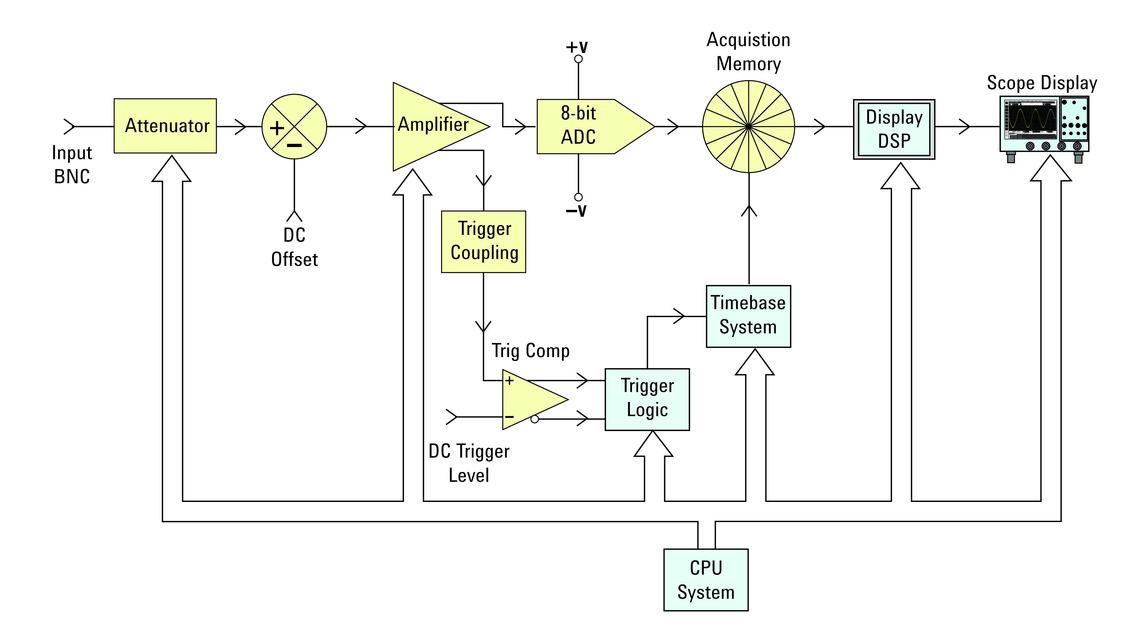
Teoria del funzionamento dell'oscilloscopio
Giallo = Blocchi specifici del canale
Blu = Blocchi di sistema (supporta tutti i canali)
Diagramma a blocchi dell'oscilloscopio a memoria digitale
Notes:
Teoria del funzionamento dell'oscilloscopio
Al cuore di tutti gli oscilloscopi a memoria digitale si trovano il convertitore analogico-digitale (ADC, Analog-to-Digital Converter) dell'oscilloscopio e la memoria di acquisizione. Questo è essenzialmente il componente dell'oscilloscopio che acquisisce le immagini della forma d'onda. Il convertitore digitale-analogico accetta un segnale di ingresso analogico e converte il valore di tensione analogico in un determinato punto di tempo in un valore binario digitale. Questo risultato si ottiene in genere con 8 bit di risoluzione verticale nella maggior parte degli oscilloscopi a memoria digitale odierni. In altri termini, i comuni oscilloscopi a memoria digitale possono risolvere valori di tensione di segnali di ingresso compresi tra 1 e 256.
I blocchi “Attenuator” (Attenuatore), “DC offset” (Offset CC) e “Amplifier” (Amplificatore) eseguono la pre-definizione della scala sul segnale di ingresso, in modo da applicare la scala al segnale di ingresso e mantenerlo entro l'intervallo dinamico fisso del convertitore analogico-digitale. Quando si regola la manopola V/div, tale operazione imposta reti specifiche di attenuazione della tensione nel blocco di attenuazione, per ridurre se possibile l'ampiezza del segnale di ingresso, e imposta inoltre il guadagno dell'amplificatore. Quando si regola la manopola di posizione verticale, tale operazione modifica l'offset CC. Ciò consente di portare il segnale di ingresso, che potrebbe avere una quantità specifica di offset CC, entro l'intervallo dinamico fisso del convertitore analogico-digitale.
I blocchi di trigger e di tempo base controllano quando e con che velocità viene eseguito il campionamento (ovvero vengono acquisite immagini) da parte del convertitore analogico digitale. Il segnale di trigger indica in effetti al blocco di tempo base quando interrompere l'acquisizione. Ad esempio, se l'oscilloscopio ha una capacità di memoria pari a 1000 punti (o campioni per acquisizione) e se l'oscilloscopio è stato impostato per il trigger esattamente al centro dello schermo, il blocco di tempo base consente ai blocchi di convertitore analogico-digitale/memoria di campionare in modo continuativo l'ingresso o il completamento dell'ordine utilizzando almeno metà della memoria. Dopo il verificarsi di un evento trigger, il blocco di tempo base consente ai blocchi di convertitore analogico-digitale/memoria di acquisire 500 campioni aggiuntivi prima dell'interruzione del campionamento. In questo caso i primi 500 campioni nella memoria di acquisizione rappresentano i dati della forma d'onda prima dell'evento trigger, mentre gli ultimi 500 campioni nella memoria di acquisizione rappresentano i dati della forma d'onda dopo l'evento trigger.
Al completamento di un ciclo di acquisizione, i campioni archiviati nella memoria di acquisizione devono essere elaborati per la visualizzazione. Gli oscilloscopi a memoria digitale meno recenti usano semplicemente il sistema CPU dell'oscilloscopio per leggere i dati dalla memoria di acquisizione, un campione alla volta, elaborare i dati e quindi rimemorizzare i dati campionati nella memoria del display. Si tratta di un processo che richiede molto tempo e che spesso comporta frequenze di aggiornamento di forme d'onda lente, in particolare in caso di elaborazione di record di memoria profonda. La maggior parte degli oscilloscopi a memoria digitale più recenti utilizza processori DSP dedicati e personalizzati per elaborare rapidamente/filtrare in modo digitale i dati e quindi "trasmettere" in modo efficace i dati della forma d'onda nella memoria del display, per ottimizzare la velocità effettiva e le frequenze di aggiornamento della forma d'onda.

Slide 18
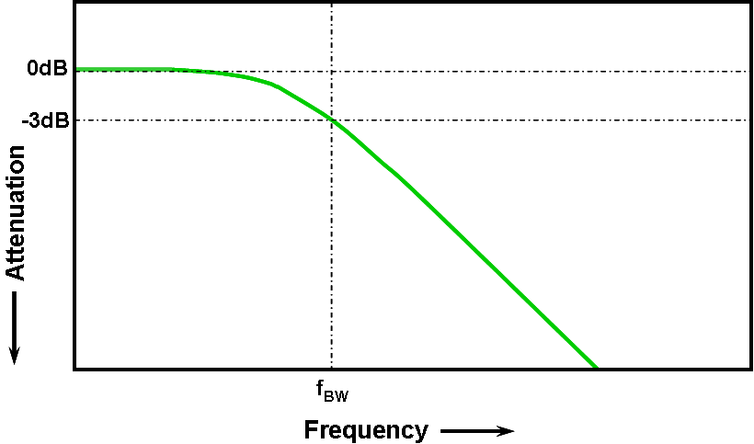
Specifiche relative alle prestazioni dell'oscilloscopio
La “larghezza di banda” è la specifica più importante dell'oscilloscopio
Risposta in frequenza “gaussiana” dell'oscilloscopio
Tutti gli oscilloscopi presentano una risposta in frequenza a passa basso.
La frequenza in cui un'onda sinusoidale in ingresso viene attenuata di 3 dB definisce la larghezza di banda dell'oscilloscopio.
-3 dB equivale a un errore di ampiezza pari a ~ -30% (-3 dB = 20 Log ).
Notes:
Specifiche relative alle prestazioni dell'oscilloscopio
Gli oscilloscopi presentano molte specifiche diverse, ma la specifica più importante di un oscilloscopio è la larghezza di banda. La frequenza di ingresso più alta che un oscilloscopio è in grado di acquisire e misurare con precisione è basata sulla specifica di larghezza di banda dell'oscilloscopio. Un oscilloscopio non può effettuare tuttavia misurazioni precise su segnali di frequenza uguale alla frequenza della larghezza di banda.
Tutti gli oscilloscopi presentano una risposta in frequenza a passo basso, in genere definita risposta gaussiana. Una risposta in frequenza gaussiana corrisponde approssimativamente a un filtro a passo basso a singolo polo. È possibile che abbiate tracciato risposte analoghe a questa in alcuni dei corsi di Ingegneria elettronica e che le conosciate già come diagrammi di Bode.
Quando la frequenza di un segnale di ingresso aumenta, l'oscilloscopio inizierà ad attenuare il segnale di ingresso e quindi a effettuare misurazioni non precise. La frequenza a cui il segnale di ingresso di un'onda sinusoidale viene attenuato di 3 dB è la larghezza di banda dell'oscilloscopio. Ma 3 dB di attenuazione equivalgono a un'attenuazione del 30% circa, in base alla formula 20 Log(Vo/Vi).

Slide 19
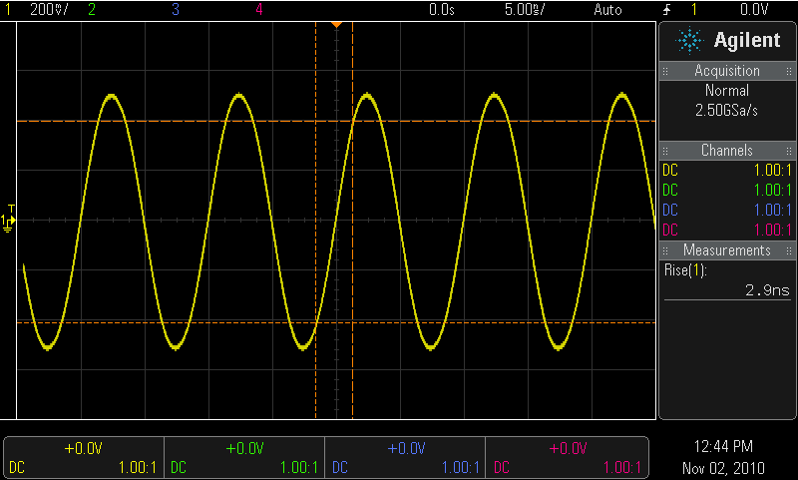
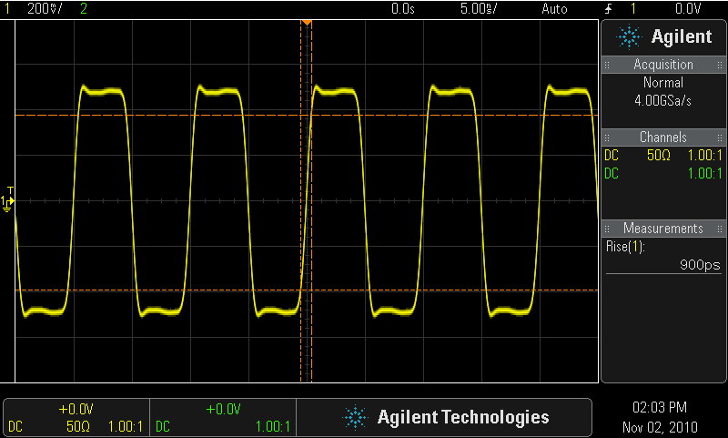
Selezione della larghezza di banda corretta
Ingresso = Clock digitale 100-MHz
Risposta tramite un oscilloscopio con larghezza di banda di 100-MHz
Risposta tramite un oscilloscopio con larghezza di banda di 500-MHz
Larghezza di banda necessaria per applicazioni analogiche: ≥ 3X la frequenza di onda sinusoidale più alta.
Larghezza di banda necessaria per applicazioni digitali: ≥ 5X la frequenza di clock digitale più alta.
Determinazione più precisa della larghezza di banda basata sulle velocità del fronte del segnale (vedere la nota relativa all'applicazione “Larghezza di banda” riportata alla fine della presentazione)
Notes:
Selezione della larghezza di banda corretta
Poiché le onde sinusoidali di ingresso vengono attenuate di circa il 30% (-3 dB) alla frequenza della larghezza di banda dell'oscilloscopio, è consigliabile non utilizzare mai un oscilloscopio di larghezza di banda specifica per testare segnali con la stessa frequenza.
Per applicazioni di misurazione analogiche/RF pure (onde sinusoidali), è consigliabile che la larghezza di banda dell'oscilloscopio sia tre volte superiore rispetto alla frequenza più alta dell'onda sinusoidale di ingresso che si desidera misurare. A una larghezza di banda dell'oscilloscopio pari a 1/3, i segnali vengono in genere attenuati in modo minimo.
Per applicazioni digitali, più diffuse attualmente, la larghezza di banda dell'oscilloscopio dovrebbe essere almeno cinque volte superiore rispetto alla frequenza di clock più elevata del sistema in uso. Se si ricordano alcuni concetti delle lezioni di Ingegneria elettronica, tutti i segnali, inclusi i segnali del clock digitale, sono composti da più onde sinusoidali. Se la larghezza di banda dell'oscilloscopio è almeno cinque volte superiore rispetto alla frequenza di clock più elevata, l'oscilloscopio sarà in grado di acquisire fino alla quinta armonica con attenuazione minima.
Questa diapositiva mostra due oscilloscopi con larghezza di banda diversa che acquisiscono lo stesso segnale di clock digitale da 100 MHz. L'immagine a sinistra mostra l'aspetto di un clock digitale da 100 MHz acquisito da un oscilloscopio con larghezza di banda pari a 100 MHz. Le armoniche più alte di questo segnale sono state attenuate a un livello tale che tutto ciò che rimane è praticamente il componente di frequenza fondamentale di tale segnale di clock (onda sinusoidale da 100 MHz).
L'immagine a destra mostra l'aspetto dello stesso segnale di clock da 100 MHz acquisito da un oscilloscopio con larghezza di banda pari a 500 MHz. L'oscilloscopio con larghezza di banda pari a 500 MHz è in grado non solo di acquisire il componente di frequenza fondamentale da 100 MHz, ma anche la 3° e la 5° armonica con ragionevole precisione.
Si noti che il fattore 5X per applicazioni digitali è in effetti un suggerimento di massima. È in realtà disponibile un metodo più preciso per determinare la larghezza di banda appropriata in base al contenuto di frequenza effettivo in fronti a velocità elevata, indipendentemente dalla frequenza di clock. Se siete interessati nell'apprendere tale metodo più preciso, consultate la nota relativa all'applicazione disponibile al termine della presentazione, intitolata “Valutazione delle larghezze di banda dell'oscilloscopio per le applicazioni”.

Slide 20
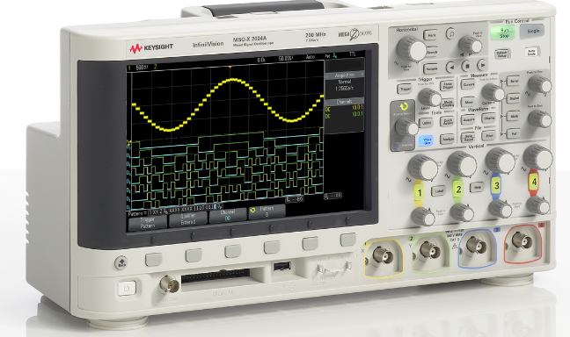
Altre specifiche importanti dell'oscilloscopio
Frequenza di campionamento
(in campioni/sec) – Dovrebbe essere pari a ≥ 4X la larghezza di banda
Profondità di memoria – Determina le forme d'onda più lunghe che possono essere acquisite quando è ancora in corso il campionamento alla frequenza massima di campionamento dell'oscilloscopio.
Numero di canali – Sono in genere disponibili 2 o 4 canali. I modelli di oscilloscopio a segnali misti aggiungono tra gli 8 e i 32 canali di acquisizione digitale, con risoluzione a 1 bit (alta o bassa).
Velocità di aggiornamento della forma d'onda – Maggiori velocità di aggiornamento incrementano la probabilità di acquisire problemi sporadici del circuito.
Qualità del display – Dimensione, risoluzione, numero di livelli di gradazione di intensità.
Modalità di trigger avanzate – Larghezze di impulso con qualificatore temporale, Pattern, Video, Serial (Seriale), Pulse Violation (Violazione dell'impulso, ovvero velocità del fronte, tempo di impostazione/ritenuta, anomalie), e così via.
Notes:
Altre specifiche importanti dell'oscilloscopio
Benché la larghezza di banda costituisca la specifica più importante dell'oscilloscopio, nel caso in cui si debba procedere alla selezione e all'acquisto di un oscilloscopio è necessario prendere in considerazione altre specifiche, incluse le seguenti:
Frequenza di campionamento – Dovrebbe essere pari ad almeno 4X la larghezza di banda dell'oscilloscopio
Profondità di memoria – Determina la lunghezza della forma d'onda che può essere acquisita
Numero di canali – La maggior parte degli oscilloscopi viene proposta in modelli con 2 e 4 canali. I modelli di oscilloscopio a segnali misti aggiungono invece canali con temporizzazione logica di acquisizione, per consentire di monitorare e testare insiemi più complessi di segnali digitali.
Velocità di aggiornamento della forma d'onda – Maggiori velocità di aggiornamento consentono una acquisizione più rapida delle immagini, incrementando la probabilità di acquisizione di eventi sporadici, ad esempio glitch, da parte dell'oscilloscopio.
Qualità del display – È costituita da dimensione del display, risoluzione e numero di livelli di gradazione di intensità. La gradazione di intensità può essere una caratteristica importante della qualità del display di un oscilloscopio, al fine di visualizzare rumore e fluttuazione casuale e formulare giudizi intuitivi in merito a essi.
Modalità di trigger avanzate - Consentono all'oscilloscopio la sincronizzazione su segnali più complessi, ad esempio i segnali di bus seriale.

Slide 21
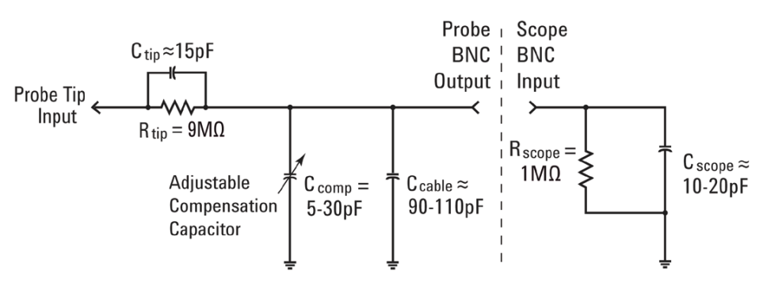

Ulteriori informazioni sulle sonde - Modello di sonda dinamico/CA
Modello di sonda passiva 10:1
C_{oscilloscopio} e C_{cavo} sono capacitanze inerenti/parrassitiche (non previste intenzionalmente nella progettazione)
C_{puntale} e C_{compensazione} sono state previste intenzionalmente nella progettazione, in modo da compensare per C_{oscilloscopio} e C_{cavo}.
Con una compensazione delle sonde regolata in modo appropriato, l'attenuazione dinamica/CA dovuta alle reattanze capacitative dipendenti dalla frequenza dovrebbero corrispondere all'attenuazione dell'attenuatore di tensione resistivo previsto nella progettazione (10:1).
Dove C_{parallela} è la combinazione parallela di C_{compensazione} + C_{cavo} + C_{oscilloscopio}
Notes:
Ulteriori informazioni sulle sonde – Modello di sonda dinamico/CA
In precedenza abbiamo esaminato il modello statico/CC di una sonda passiva 10:1 standard. Nel caso del modello statico/CC, abbiamo semplificato in modo significativo il modello, eliminando i componenti e gli elementi capacitivi, in modo da ottenere una semplice rete di attenuazione della tensione con resistore di tipo 2.
Passeremo ora al modello dinamico/CA della sonda/dell'oscilloscopio e terremo conto degli effetti degli elementi capacitivi di questo modello. C_{cavo}, ovvero la capacitanza del cavo della sonda, e C_{oscilloscopio}, ovvero la capacitanza dell'ingresso del connettore BNC dell'oscilloscopio, sono capacitanze inerenti (o parassitiche) in questo modello di sonda. Ciò significa che tali elementi non sono stati previsti intenzionalmente nella progettazione, ma sono semplicemente frutto di una circostanza sfortunata. C_{puntale} e C_{compensazione}, ovvero il condensatore a compensazione variabile, sono stati previsti intenzionalmente nella progettazione, in modo da compensare per gli elementi capacitivi naturali/inerenti. Quando il valore di C_{compensazione} è regolato in modo appropriato, la reattanza capacitiva di C_{puntale} relativamente alla combinazione parallela di C_{compensazione} + C_{cavo} + C_{oscilloscopio} dovrebbe avere la stessa percentuale di attenuazione dell'attenuazione dovuta ai componenti resistivi del modello. In altri termini: X_{C-puntale} dovrebbe essere pari a 9X il valore di X_{C-parallelo}. Ciò consentirà di stabilire la stessa riduzione 10:1 nell'ampiezza dei segnali ricevuti in corrispondenza del connettore BNC di ingresso dell'oscilloscopio in condizioni CA/dinamiche ottenuta nella rete resistiva in condizioni CC.
Si noti inoltre che quando X_{C-puntale} è pari esattamente a 9X il valore di X_{C-parallelo}, la costante temporale RC di R_{puntale} e C_{puntale} sarà uguale alla costante temporale RC di R_{oscilloscopio} e C_{parallelo}.

Slide 22
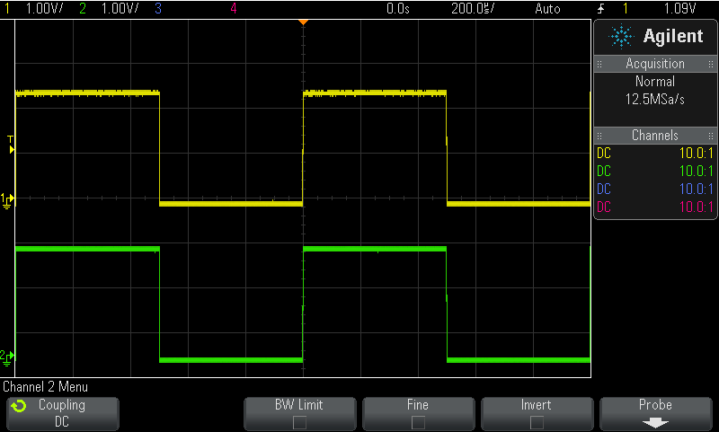
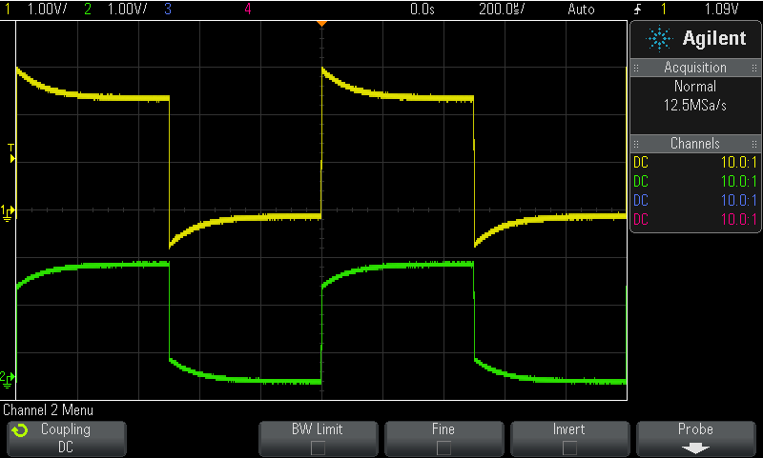
Compensazione delle sonde
Compensazione corretta
Channel-1 (Canale-1) (giallo) = Sovracompensato
Channel-2 (Canale-2) (verde) = Sottocompensato
Collegare le sonde Channel-1 (Canale-1) e Channel-2 (Canale-2) al terminale
“Probe Comp” (Comp. sonda), uguale a Demo 2.
Regolare le manopole V/div e s/div, in modo da visualizzare entrambe le forme d'onda sullo schermo.
Utilizzando un piccolo cacciavite piatto, regolare il condensatore a compensazione variabile della sonda (Ccomp) su entrambe le sonde per una risposta piatta (quadra).
Notes:
Compensazione delle sonde
Per compensare le sonde, collegare innanzitutto le sonde dell'oscilloscopio al terminale “Probe Comp” (Comp. sonda) sul pannello frontale dell'oscilloscopio. Si trova nello stesso terminale etichettato anche come “Demo2”. Quando i segnali di addestramento non sono attivati, su questo terminale sarà sempre presente un'onda quadra da 1 kHz, da utilizzare per la compensazione delle sonde.
Impostare quindi l'oscilloscopio per la visualizzazione di alcuni cicli di questo segnale sul display dell'oscilloscopio. Se le sonde sono compensate correttamente, dovrebbe essere possibile osservare un'onda quadra quasi perfetta su ogni canale dell'oscilloscopio, come mostrato nell'immagine a sinistra. Se le sonde non sono compensate correttamente, sarà possibile osservare una distorsione della forma d'onda, come mostrato nell'immagine a destra. Per correggere tale distorsione, regolare il condensatore a compensazione variabile su ogni sonda, utilizzando un piccolo cacciavite piatto, fino a osservare forme d'onda prive di distorsioni, ovvero un'onda quadra perfetta.
Una volta compensate correttamente le sonde, non dovrebbe essere necessario ripetere tale processo al successivo utilizzo di questo specifico oscilloscopio con queste sonde specifiche. È tuttavia utile collegare occasionalmente le sonde al terminale di compensazione delle sonde, per verificane la corretta regolazione effettiva.

Slide 23
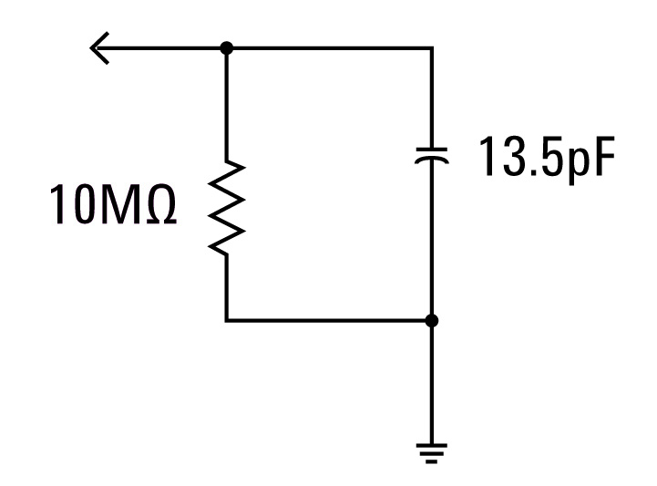
Caricamento delle sonde
Il modello di ingresso di sonde e oscilloscopio può essere semplificato fino a un singolo resistore e condensatore.
Qualsiasi strumento, non solo gli oscilloscopi, collegato a un circuito diventa parte del circuito sottoposto a test e influirà sui risultati misurati, in particolare a frequenze più elevate.
Nel “caricamento” sono impliciti gli effetti negativi che la sonda/l'oscilloscopio potrebbe avere sulle prestazioni del circuito.
C_{Caricamento}
R_{Caricamento}
Modello di caricamento di sonda + oscilloscopio
Notes:
Caricamento delle sonde
Oltre alla compensazione appropriata delle sonde passive 10:1 per ottenere le misurazioni più precise con l'oscilloscopio, un altro problema da prendere in considerazione è il caricamento delle sonde. In altri termini, bisogna chiedersi se il collegamento di sonde e oscilloscopio al dispositivo sottoposto a test alterano il comportamento del circuito. Quando si collega qualsiasi strumento al circuito, lo strumento stesso, inclusa la sonda, diventa parte del dispositivo sottoposto a test e può “caricare” o modificare sensibilmente il comportamento dei segnali. Per determinare il grado di caricamento di sonda/oscilloscopio, il nostro modello di sonda/oscilloscopio può essere semplificato fino a un singolo resistore e condensatore, come mostrato in questa diapositiva. Calcoliamo ora i valori di R_{caricamento} e C_{caricamento}.

Slide 24
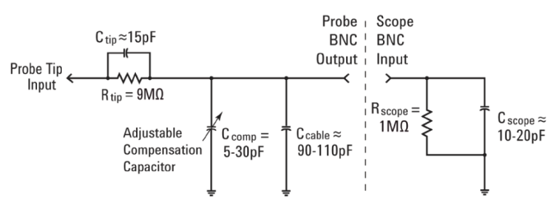
Assegnazione
C _{caricamento} = ?
Supponendo che C_{oscilloscopio} = 15pF, C_{cavo} = 100pF e C_{puntale} = 15pF, calcolare Ccompensazione se regolato correttamente. C_{compensazione} = ______
Utilizzando il valore calcolato di C_{compensazione}, calcolare C_{Caricamento}. C_{Caricamento} = ______
Utilizzando il valore calcolato di C_{Caricamento}, calcolare la reattanza capacitiva di C_{Caricamento} a 500 MHz. X_{C-Caricamento} = ______
Notes:
Assegnazione
Si presupponga quanto segue:
C_{oscilloscopio} = 15 pF
C_{cavo} = 100 pF
C_{puntale} = 15 pF
R_{caricamento} è semplicemente la combinazione in serie di R_{puntale} (9 MΩ) e R_{oscilloscopio} (1 MΩ), che è pari a 10 MΩ.
Determinare C_{compensazione} (presupponendo una compensazione corretta) utilizzando le equazioni di reattanza capacitiva presentate in precedenza. Si ricordi che la reattanza di C_{puntale} deve essere pari a 9X la reattanza di C_{parallelo}. Si noti che ciò equivale a rendere uguali la costante temporale RC della combinazione parallela di R_{puntale} e C_{puntale} e la combinazione parallela di R_{oscilloscopio} e C_{parallelo}. C_{parallelo} è semplicemente la combinazione parallela di C_{compensazione} + C_{cavo} + C_{oscilloscopio}.
Utilizzando il valore calcolato di C_{compensazione}, determinare C_{Caricamento}. C_{Caricamento} corrisponderà alla combinazione in serie di C_{puntale} e C_{parallelo}.
Dopo avere determinato R_{Caricamento} e C_{Caricamento}, è possibile includere tali due componenti paralleli nel modello del circuito sottoposto a test, per determinare se è presente una differenza simulata/calcolata nelle prestazioni del segnale con o senza tali componenti di caricamento aggiuntivi.
Determinare ora la reattanza capacitiva di C_{Caricamento} a 500 MHz.
Riuscite a credere che tale quantità di reattanza di capacitanza (caricamento) possa influire sul comportamento di alcuni segnali sottoposti a test a questa frequenza?
Si noti che nel caso di applicazioni ad alta frequenza, è possibile che l'utilizzo di una sonda passiva 10:1 NON sia la soluzione migliore per misurazioni precise, a causa del caricamento delle sonde. Una soluzione migliore consisterebbe nell'utilizzo di una sonda attiva. Le sonde attive hanno in genere una capacitanza di ingresso molto più bassa per applicazioni ad alta frequenza. Lo svantaggio di una sonda attiva consiste nel fatto che ha un costo superiore rispetto a una sonda passiva 10:1 standard.

Slide 25
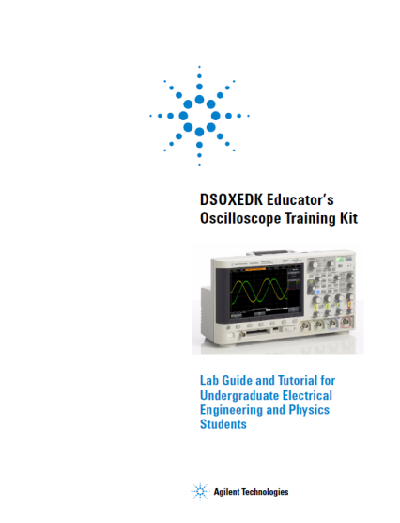
Utilizzo della Guida di laboratorio/esercitazioni sull'oscilloscopio
Compito a casa – Leggere le sezioni seguenti prima della vostra 1° sessione di laboratorio sull'oscilloscopio:
  Sezione 1 – Operazioni preliminari
        Utilizzo delle sonde dell’oscilloscopio
        Informazioni preliminari sul pannello frontale
  Appendice A– Diagramma a blocchi dell'oscilloscopio e teoria del funzionamento
  Appendice B – Esercitazione sulla larghezza di banda dell'oscilloscopio
Esercitazioni pratiche sull'oscilloscopio
Sezione 2 – Esercitazioni di base sulle misurazioni negli oscilloscopi e in WaveGen (Gen. onde) (6 esercitazioni individuali)
Sezione 3 – Esercitazioni avanzate sulle misurazioni negli oscilloscopi (9 esercitazioni facoltative che il vostro professore potrà assegnarvi)
Oscilloscope Lab Guide and Tutorial
Download @ www.keysight.com/find/EDK
Notes:
Utilizzo della Guida di laboratorio/esercitazioni sull'oscilloscopio
La Guida di laboratorio/esercitazioni sull'oscilloscopio è disponibile per il download gratuito all'indirizzo www.Keysight.com/find/EDK.
Prima di iniziare la vostra prima esercitazione di familiarizzazione con l'oscilloscopio, leggere la Sezione 1, l'Appendice A e l'Appendice B della Guida di laboratorio/esercitazioni sull'oscilloscopio.
Nel corso della prima sessione dell'esercitazione di familiarizzazione con l'oscilloscopio, completare la Sezione 2 della Guida di laboratorio. Tale sezione della Guida è costituita da 6 esercitazioni pratiche individuali sulle misurazioni. Per il completamento di queste 6 esercitazioni dovrebbero essere necessarie meno di 2 ore.
La Sezione 3 della Guida di laboratorio/esercitazioni sull'oscilloscopio è costituita da 9 esercitazioni avanzate facoltative sull'oscilloscopio. Se si ha tempo a sufficienza e lo si desidera, è possibile completare alcune di tali esercitazioni a propria discrezione o in base a quanto stabilito dal proprio professore o istruttore di laboratorio.

Slide 26

Suggerimenti su come seguire le istruzioni della Guida di laboratorio
Le parole in grassetto racchiuse tra parentesi, ad esempio [Help] Guida, fanno riferimento a un tasto del pannello frontale.
Il termine “softkey” indica i 6 tasti/pulsanti sotto il display dell'oscilloscopio.
La funzione di questi tasti cambia in base al menu selezionato.
Un softkey con una freccia verde circolare ( ) come etichetta indica
che la manopola generica “Entry” controlla tale selezione
o variabile.
Etichette dei
tasti softkey
Softkey
Manopola Entry
(Immissione)
Notes:
Suggerimenti su come seguire le istruzioni della Guida di laboratorio
Tutte le parole in grassetto racchiuse tra parentesi incontrate nella Guida di laboratorio, ad esempio [Help] Guida o [Trigger], fanno riferimento a un tasto del pannello frontale dell'oscilloscopio.
Il termine “softkey” indica i 6 tasti/pulsanti sotto il display dell'oscilloscopio. La funzione di questi tasti cambia in base al menu selezionato.
A volte i tasti softkey hanno come etichetta un'icona con una “freccia verde circolare”. Questa etichetta indica che è possibile girare la manopola generica Entry (Immissione) per cambiare questa particolare variabile o questa selezione di modalità.

Slide 27
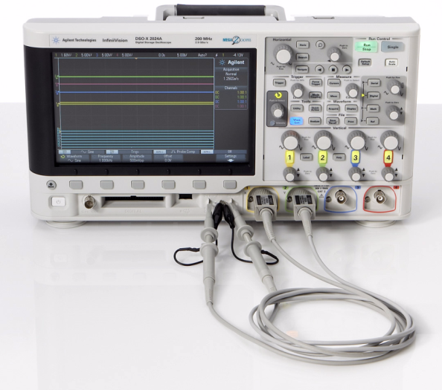
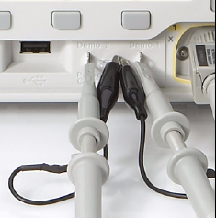
Accesso ai segnali di addestramento incorporati
La maggior parte delle esercitazioni pratiche sugli oscilloscopi è basata sull'utilizzo di diversi segnali di addestramento incorporati negli oscilloscopi Keysight serie 2000 o 3000 X, se si dispone della licenza relativa al Kit di formazione dell'educatore DSOXEDK.
Collegare una sonda tra il connettore BNC di ingresso Channel-1 (Canale-1) dell'oscilloscopio e il terminale con etichetta “Demo1”.
Collegare un'altra sonda tra il connettore BNC di ingresso Channel-2 (Canale-2) dell'oscilloscopio e il terminale con etichetta “Demo2”.
Collegare le pinze di messa a terra di entrambe le sonde al terminale centrale di messa a terra.
Premere [Help] Guida, quindi premere i softkey Training Signals (Segnali addestr).
Collegamento ai terminali di test dei segnali di addestramento tramite sonde passive 10:1
Notes:
Accesso ai segnali di addestramento incorporati
La maggior parte delle esercitazioni pratiche sugli oscilloscopi documentate nella Guida di laboratorio/esercitazioni sull'oscilloscopio scaricabile è basata sull'utilizzo di segnali di addestramento incorporati nell'oscilloscopio. Si noti che i segnali di addestramento incorporati non sono in genere disponibili nella maggior parte degli oscilloscopi. Per accedere a tali segnali di addestramento nell'oscilloscopio Keysight serie 2000 o 3000 X, collegare innanzitutto la sonda Channel-1 (Canale-1) tra il connettore BNC di ingresso Channel-1 (Canale-1) dell'oscilloscopio e il terminale con etichetta “Demo1”. Collegare la sonda Channel-2 (Canale-2) tra il connettore BNC di ingresso Channel-2 (Canale-2) dell'oscilloscopio e il terminale con etichetta “Demo2”. Collegare le pinze di messa a terra di entrambe le sonde al terminale centrale di messa a terra. Premere quindi [Help] Guida sul pannello frontale dell'oscilloscopio e infine premere il softkey Training Signals (Segnali addestr.). Sarà quindi possibile selezionare il segnale di addestramento specifico dall'elenco popup visualizzato, in base alle istruzioni specificate nell'esercitazione sull'oscilloscopio.

Slide 28
Risorse tecniche aggiuntive disponibili da Keysight Technologies
Nota relativa all'applicazione | Pubblicazione n.
Valutazione dei concetti fondamentali sull'oscilloscopio | 5989-8064EN
Valutazione delle larghezze di banda dell'oscilloscopio per le applicazioni | 5989-5733EN
Valutazione della relazione tra frequenze di campionamento dell'oscilloscopio e fedeltà del campionamento | 5989-5732EN
Valutazione degli oscilloscopi in base alle migliori velocità di aggiornamento della forma d'onda | 5989-7885EN
Valutazione degli oscilloscopi in base alla migliore qualità del display | 5989-2003EN
Valutazione delle caratteristiche di rumore verticale dell'oscilloscopio | 5989-3020EN
Valutazione degli oscilloscopi per il debug di progetti a segnale misto | 5989-3702EN
Valutazione della memoria segmentata dell'oscilloscopio per applicazioni a bus seriale | 5990-5817EN
http://literature.cdn.keysight.com/litweb/pdf/xxxx-xxxxEN.pdf
Insert pub # in place of “xxxx-xxxx”
Notes:
Risorse tecniche aggiuntive disponibili da Agilent Technologies
Se si desiderano ulteriori informazioni sugli oscilloscopi e sulle misurazioni mediante oscilloscopi, è possibile scaricare gratuitamente questi documenti utilizzando gli URL elencati in questa diapositiva. Inserire semplicemente il numero della pubblicazione al posto di “xxxx-xxxx”. In alternativa, è possibile visitare il sito Web Agilent all'indirizzo www.keysight.com e quindi inserire il numero di pubblicazione nella casella del "motore di ricerca" di Agilent.

Slide 29
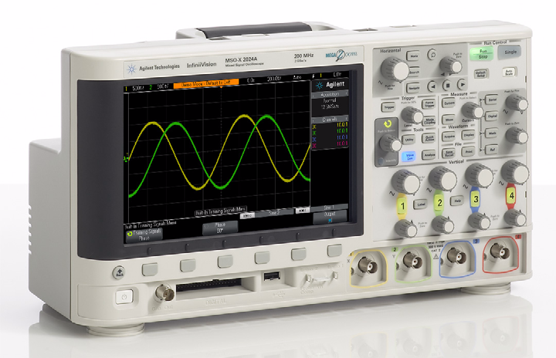
Domande e risposte
D
&
R
Notes:
Domande e risposte

